Slide 1
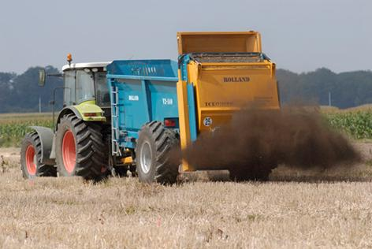
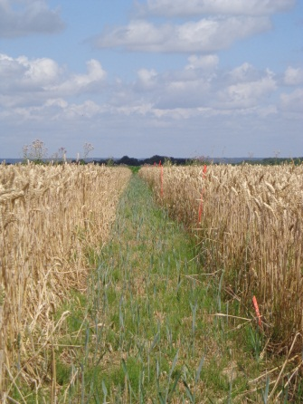
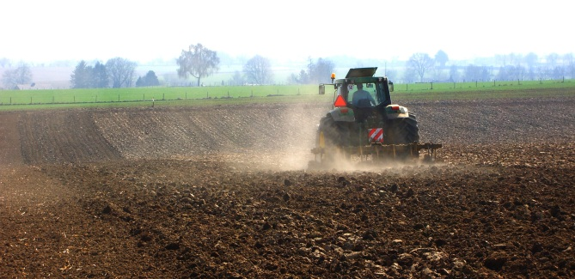
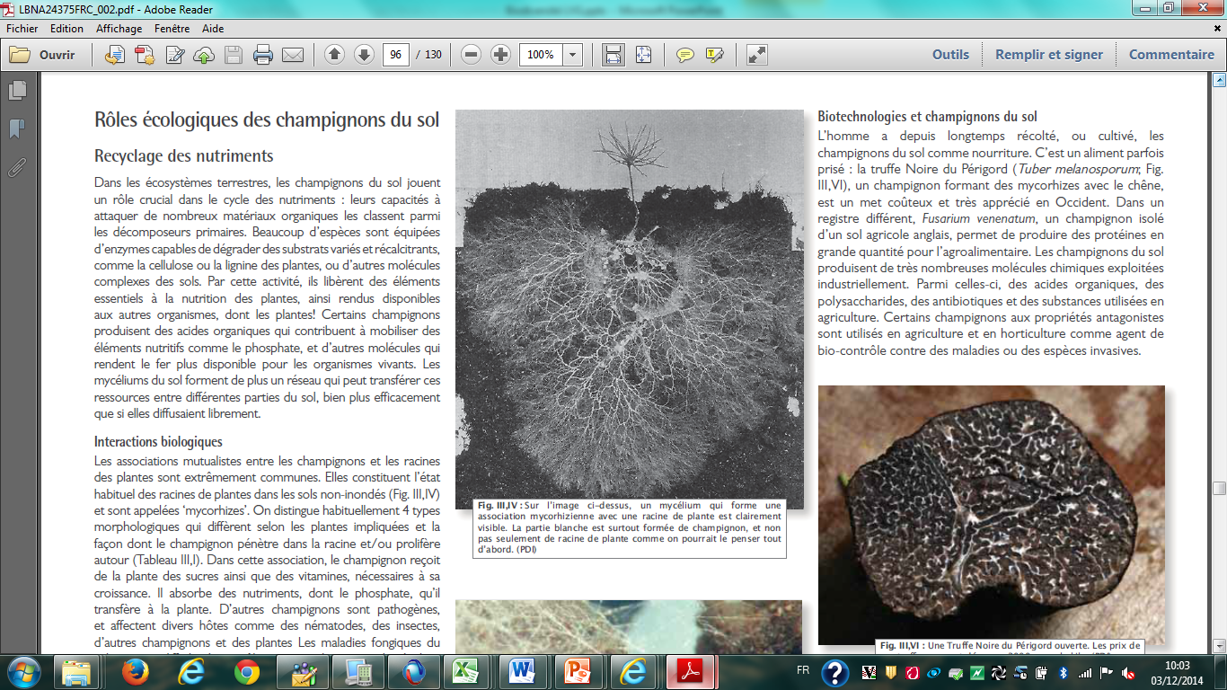
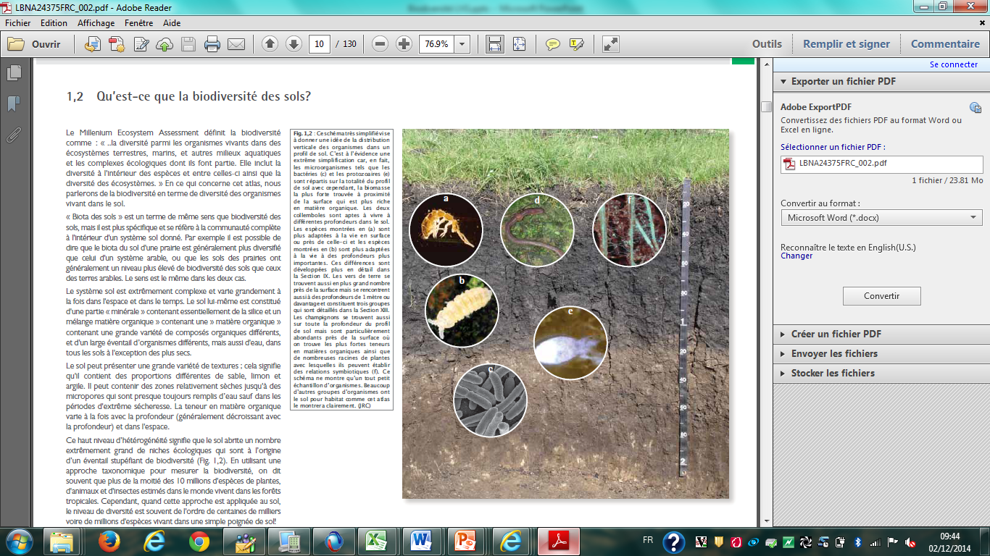
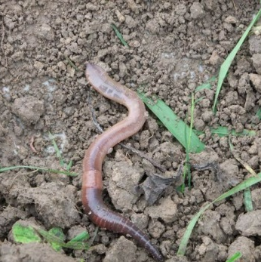
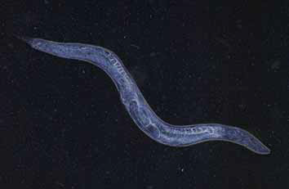
GESTION DES MATIÈRES ORGANIQUES ET DU TRAVAIL DU SOL :
DES PRATIQUES QUI AMÉLIORENT LES SERVICES ÉCOSYSTÉMIQUES RENDUS PAR LES SOLS ?
BIODIVERSITE FONCTIONNELLE
12 décembre 2014 - Centre International de Séjour de Paris, 6 av. Maurice Ravel, 75012 PARIS

Slide 2
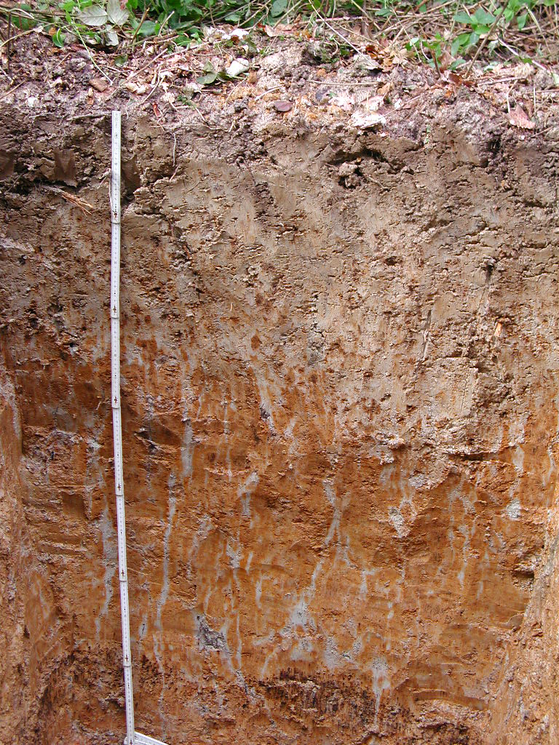
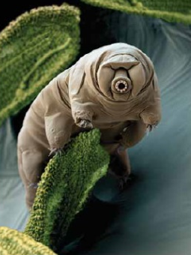

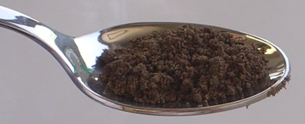
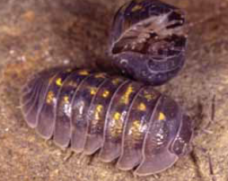
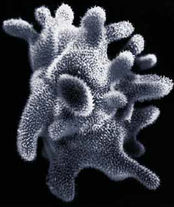
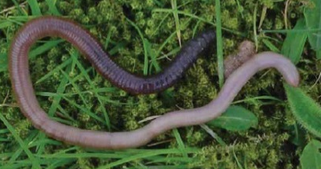
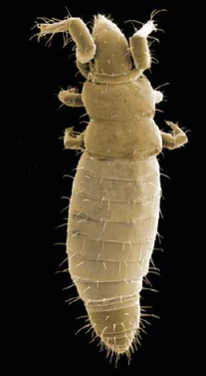
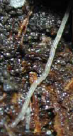
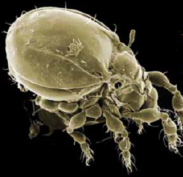
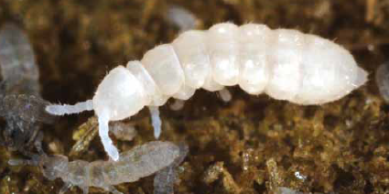
Introduction
Photos Atlas biodiversité sols UE
Sol :
➢ Habitat de nombreux organismes
Dans 1 g de sol :
- 100 nématodes
- 50 000 algues
- 300 000 protozoaires
- 450 000 champignons
- 100 000 000 bactéries
 ∼ 5t/ha
Nématode
Bactéries
Cloporte
Tardigrade
Ver de terre
Amibe
➢ Réservoir de biodiversité….
Champignons
Enchytréide
Protoure
➢ Rôle clef fonctionnement du sol et services écosystémiques
Collembole
Acariens

Slide 3


Fonctions des organismes du sol et services écosystémiques associés
Impact des apports de produits résiduaires organiques (PRO)
Impact du travail du sol
?
Protection des cultures
Détoxification des sols et protection de la qualité des eaux
Régulation des populations
Biodégradation de polluants
Stabilité de la structure du sol
Minéralisation de la MO et recyclage des nutriments
Régulation processus hydrologiques, protection contre érosion
Echanges gazeux et séquestration du C
Fertilité des sols et économie de fertilisants minéraux
Fonctions
Services écosystémiques

Slide 4
GESTION DES MATIÈRES ORGANIQUES ET DU TRAVAIL DU SOL :
DES PRATIQUES QUI AMÉLIORENT LES SERVICES ÉCOSYSTÉMIQUES RENDUS PAR LES SOLS ?
APPORT DE PRO et BIODIVERSITE DES SOLS
Impact sur l'abondance, la diversité et les activités des organismes du sol ?
Fiona OBRIOT, Olivier Crouzet, Guénola PERES, Sabine HOUOT, Laure VIEUBLE GONOD
12 décembre 2014 - Centre International de Séjour de Paris, 6 av. Maurice Ravel, 75012 PARIS

Slide 5
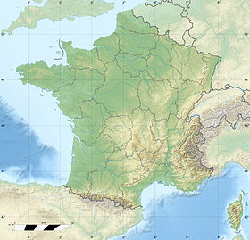

Site Qualiagro (Feucherolles, 78, France)
Sites d'étude et effets recherchés
Mise en place essais
Epandages
Effets apports répétés
Effets d'un nouvel apport (effets court terme)
Site Colmar (68, France)

Slide 6
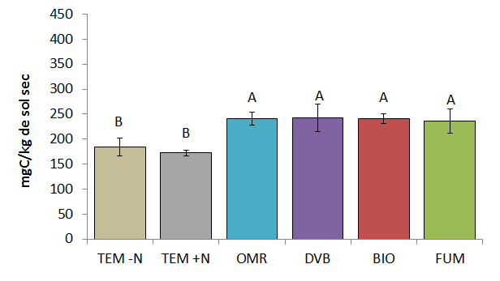
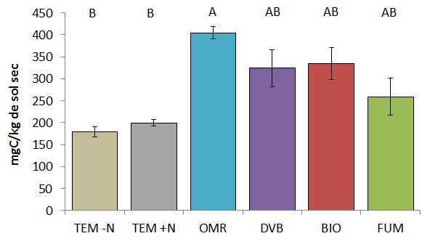
Effet des PRO sur la biomasse microbienne
Effets apports répétés
Effets nouvel apport
Effets apports répétés :  BM totale ∼ ∀ les traitements organiques (facteur 1.4) après 7 apports ( teneurs en MO des sols)
Effet nouvel apport :
-  intense de la BM (facteurs 1,2 à 1,9)
- PRO le + efficace = OMR (riche en C facilement biodégradable et directement assimilable par les microorganismes)
- Stimulation champignons > bactéries

Slide 7
Effet des PRO sur la biomasse microbienne
Colmar
Effets apports répétés
Effets nouvel apport
Pas de stimulation de la biomasse microbienne totale, bactérienne et fongique après des apports répétés et après un nouvel apport → apports en MO par les PRO plus faibles (0.84-2.2 t C/ha)

Slide 8
Effet des PRO sur les microorganismes du cycle de l'azote
- Après nouvel apport : stimulation des populations nitrifiantes en particulier dans le traitement DVB riche en NH₄⁺
A
AB
B
B
B

Slide 9
Effet des PRO sur les microorganismes du cycle de l'azote
- Après nouvel apport : stimulation des populations nitrifiantes en particulier dans le traitement DVB riche en NH₄⁺
-  populations nitrifiantes →  nitrification
A
AB
B
B
B
R² = 0.67

Slide 10
Effet des PRO sur les microorganismes du cycle de l'azote
- Pas d'effet sur les populations dénitrifiantes
- Peu d'effet sur les émissions de N₂O (< 1% )
- Stimulation de la nitrification
de la production de NO₃⁻ dans le sol
- Peu d'impact sur la dénitrification
 Fertilité des sols et économie de fertilisants minéraux
 Lixiviation des nitrates  pollution des eaux

Slide 11
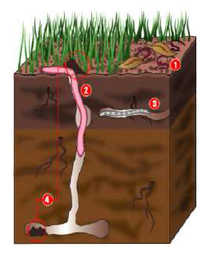
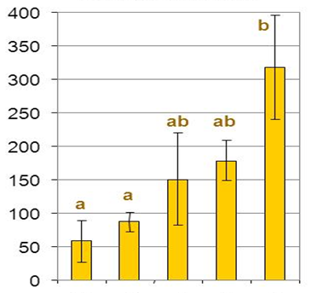
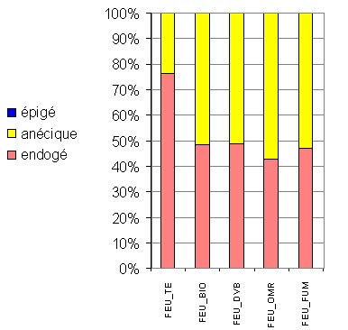
Effet d'apports répétés de PRO sur l'abondance et la diversité des vers de terre
Bloc +N
Anéciques
Peres G
Nbre d'ind/m²
Endogés
T BIO DVB OMR FUM
T BIO DVB OMR FUM
- PRO  abondance VdT
- PRO le + efficace = FUM
- PRO  proportion anéciques →  incorporation MO,  macroporosité
Peres et al., 2011 (Programme ADEME Bioindicateurs)

Slide 12
A retenir…
- Effets des apports de PRO sur la biomasse microbienne totale, bactérienne et fongique fonction de :
➢ La quantité de PRO apportée
➢ La nature de la MO des PRO : stimulation  et fugace avec PRO riches en C biodégradable, - intense et + durable avec PRO riches en C stable
Effets qui peuvent persister à moyen-long terme après des apports répétés ( des stocks de MO)
- Effets des apports de PRO sur les populations microbiennes du cycle de l'azote :
➢ Stimulation des nitrifiants et de leurs activités d'autant +  que les PRO sont riches en N et notamment en NH4+
➢ peu d'effet sur les dénitrifiants et la production de N2O
- Apports répétés de PRO  la densité de vers de terre et la proportion de vers anéciques.

Slide 13
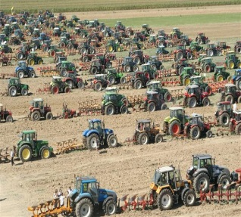
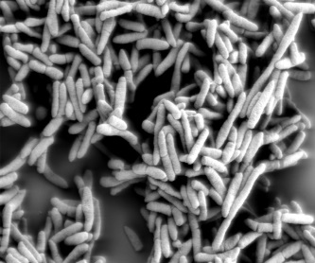
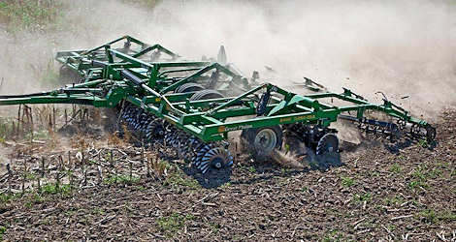
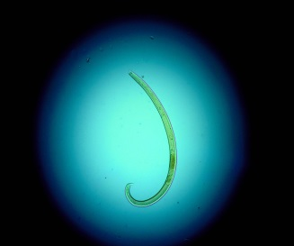
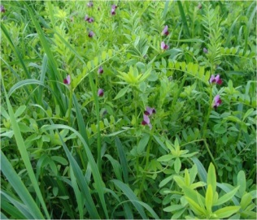
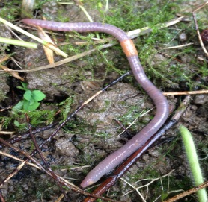
GESTION DES MATIÈRES ORGANIQUES ET DU TRAVAIL DU SOL :
DES PRATIQUES QUI AMÉLIORENT LES SERVICES ÉCOSYSTÉMIQUES RENDUS PAR LES SOLS ?
IMPACT DES TECHNIQUES SANS LABOUR
SUR LA BIODIVERSITE DES SOLS
Abondance, diversité biologique
Guénola PERES,
Daniel CLUZEAU, Denis PIRON, Hoël HOTTE
12 décembre 2014 - Centre International de Séjour de Paris, 6 av. Maurice Ravel, 75012 PARIS

Slide 14

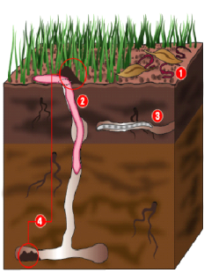
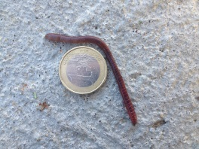
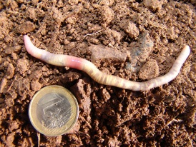
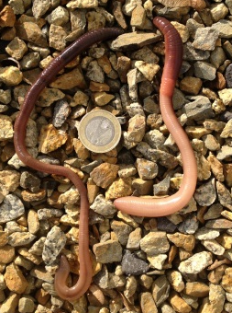
Diversité des lombriciens et des nématodes
Lombriciens
Nématodes
épigés
endogés
anéciques

Slide 15
Systèmes sans labour et Microorganismes (0-15 cm)
Essai en agriculture biologique (FKO)
Essai travail du sol X fertilisation (FKA)
Résultats après 10 années d’expérimentation
Résultats après 13 années d’expérimentation
Labour
TS
Effet positif du travail très superficiel
Pas d’effet retournement/non retournement
Effet positif de la réduction du travail
En TS : effet de la fertilisation
En Labour : pas d’effet de la fertilisation
➔ La biomasse microbienne suit profondeur d’enfouissement de la MO

Slide 16
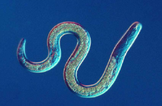

Systèmes sans labour et communautés de nématodes
Bactérivores
Essai travail du sol X fertilisation (FKA)
Résultats après 13 années d’expérimentation
Abondance totale
Labour
TS
SD
Mineral
Lisier Porc
Fumier Volaille
Fumier Bovin
- Pas d’effet du travail du sol
- Effet positif de la fertilisation (fumiers)
Fongivores
M LP FV FB M LP FV FB M FV
M = mineral FB/M= fumier bovin/mineral
LP : lisier porc, PM : fumier porc FV : Fumier volaille
- Forte variabilité
2 grandes tendances :
→ Effet positif du Fumier Bovin et Travail superficiel
Effet négatif du semis direct en fertilisation minérale
- Pas d’effet de la fertilisation
- Effet positif du TS

Slide 17
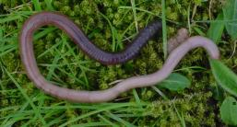
Systèmes sans labour et Communautés lombriciennes
Essai en agriculture biologique (FKO)
Résultats après 10 années d’expérimentation
 | Travail superficiel (8 cm) | Travail superficiel (15 cm) | Labour agronomique | Labour conventionnel | P value
Abondance (nb/m²) | 218,2 | 223,1 | 304,4 | 266,1 | 0,09
Biomasse (g/m²) | 76,3 a | 64,8 ab | 67,6 ab | 46,4 b | 0,024
Abondance
Abondance site > abondance système cultivé breton (Cluzeau et al, 2012)
➔ une teneur en Corg élevée intrinsèque à l’essai (Peigné et al, 2009)
Tendances :
Labour Agronomique augmente les abondances
Travail réduit (C8, C15) sont moins favorables
➔ Abondance lombricienne semble tirer profit du retournement
Biomasse
Biomasse = Biomasse Agriculture Biologique (Peigné, 2009)
Effet très positif du travail très superficiel (Metzke et al, 2007)
Effet préjudiciable du labour conventionnel (Chan, 2001)
➔ La biomasse lombricienne sensible à la profondeur du travail du sol et peu au retournement

Slide 18
Systèmes sans labour et Communautés lombriciennes
Essai en agriculture biologique (FKO)
Résultats après 10 années d’expérimentation
Epigés = quasi inexistant (Cluzeau et al, 2009) ➔ les plus exposés aux contraintes agricoles (Chan, 2001)
Endogés = dominent communautés lombriciennes (Cluzeau et al, 2009) ➔ supportent mieux contraintes des techniques culturales (Chan, 2001)
Anéciques = favorisés en TCS (p=0,012) ➔ labour détruit galeries et entraîne blessures (Chan, 2001)

Slide 19
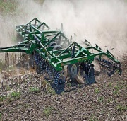
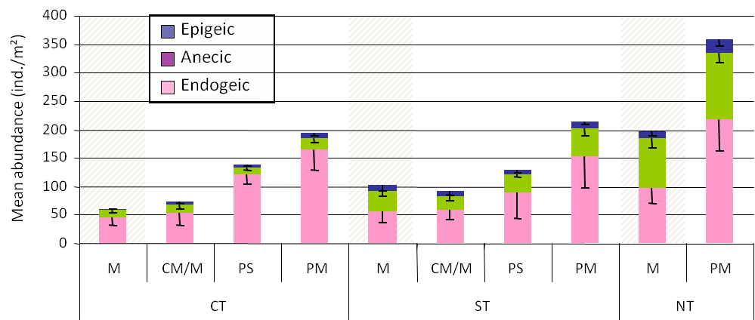
Systèmes sans labour et Communautés lombriciennes
Essai travail du sol X fertilisation (FKA)
Résultats après 10 années d’expérimentation
FB/M
LP
FV
FB/M
LP
FV
FV
Labour Conventionnel Travail Superficiel Semis direct
M = mineral FB/M= fumier bovin/mineral
LP : lisier porc ; FV : Fumier volaille
(Piron et al., in prep)
Réduction travail du sol
→ favorise abondances lombriciennes (notamment anéciques, épigés)
→ effet très visible sous SD
Notes:
19

Slide 20
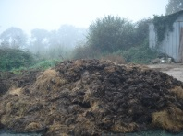
Systèmes sans labour et Communautés lombriciennes
Essai travail du sol X fertilisation (FKA)
Résultats après 10 années d’expérimentation
FB/M
LP
FV
FB/M
LP
FV
FV
Labour Conventionnel Travail Superficiel Semis direct
M = mineral FB/M= fumier bovin/mineral
LP : lisier porc ; FV : Fumier volaille
(Piron et al., in prep)
Effet positif des apports organiques (notamment fumier de volaille)
Notes:
20

Slide 21
Systèmes sans labour et Communautés lombriciennes
Essai travail du sol X fertilisation (FKA)
Résultats après 10 années d’expérimentation
FB/M
LP
FV
FB/M
LP
FV
FV
Labour Conventionnel Travail Superficiel Semis direct
M = mineral FB/M= fumier bovin/mineral
LP : lisier porc ; FV : Fumier volaille
(Piron et al., in prep)
Effet positif des apports organiques (notamment fumier de volaille)
Apports organiques peuvent compenser les dommages du travail du sol
MAIS : les apports organiques impactent surtout l’abondance, et dans une moindre mesure la structure fonctionelle (catégorie écologique)
Semis direct fertilisé → meilleure pratique
➔ Nécessité de réfléchir conjointement la fertilisation et le travail du sol
Notes:
21

Slide 22
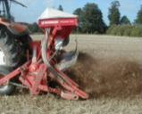

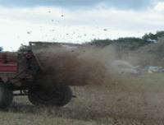

Effet des systèmes sans labour sur la biodiversité
A retenir ….
Abondance des vers de terre
Abondance des endogés
Impact moindre
Reduction du travail du sol
Biomasse des vers de terre
Abondance des anéciques
Impact moindre
Fertilisation organique
Rétention
Infiltration
Réseau de galerie
Structure grumeleuse
Notes:
22

Slide 23

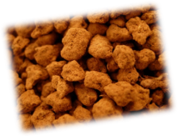
Effet des systèmes sans labour sur la biodiversité
A retenir ….
Abondance des vers de terre
Abondance des endogés
Impact moindre
Reduction du travail du sol
Biomasse des vers de terre
Abondance des anéciques
Impact moindre
Fertilisation organique
Stabilité structurale
Dynamique des nutriments
Notes:
23

Slide 24
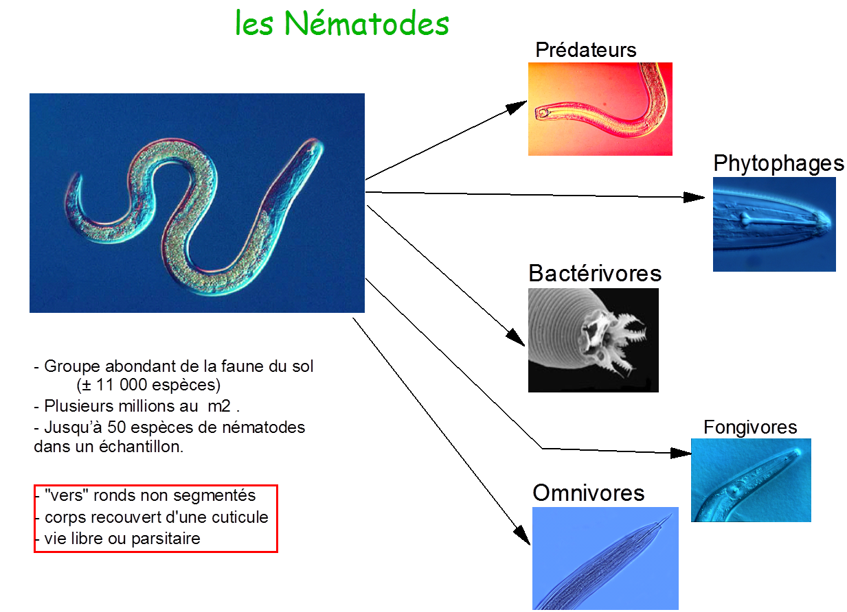
Effet des systèmes sans labour sur la biodiversité
A retenir ….
Abondance des vers de terre
Abondance des endogés
Impact moindre
Reduction du travail du sol
Biomasse des vers de terre
Abondance des anéciques
Impact moindre
Fertilisation organique
Dynamique des nutriments
Notes:
24

Slide 25
Synthèse
Impact des apports de PRO :
Impact des TCSL :
- sur la biomasse microbienne totale, bactérienne et fongique fonction de :
➢ La quantité de PRO apportée
➢ La nature de la MO des PRO
Effets à court terme qui peuvent persister à moyen-long terme après des apports répétés
sur la biomasse microbienne totale:
Effet positif de la réduction du travail
Pas d’effet du retournement vs non retournement ➔ Suit la MO
sur les nématodes :
Effet positif du TS (fongivores)
Effet positif de la fertilisation (bactérivores)
- sur les populations microbiennes du cycle de l'azote :
➢ Stimulation des nitrifiants et de leurs activités d'autant +  que les PRO sont riches en N et notamment en NH4+
➢ peu d'effet sur les dénitrifiants et la production de N2O
Sur les VdT :
Réponses différentes selon le mode de gestion
Effet majeur de la réduction du travail du sol sur biomasse et anéciques
Effet majeur de la fertilisation sur l’abondance et les endogés
Nécessité de réfléchir conjointement Travail du sol et Fertilisation
- Sur les VdT :  de la densité et de la proportion de vers anéciques.
➢ Amplitude de la réponse biologique dépendante de l’état initial
Quels indicateurs pour quelle question ?
- Evaluation de l’état biologique : abondance, indice de diversité (nb espèce = richesse ; équitabilité)
- Evaluation fonctionnelle : indicateurs d’activité (µorga), groupes fonctionnels (nématodes, lombriciens)

